Slide 1

Generating and testing flying focus laser pulses with Lasy for PIConGPU simulations
Defense of my Bachelor’s thesis
Institut für Strahlenphysik · CRP · Edgar Marquardt · edgar.marquardt@hzdr.de · www.hzdr.de

Slide 2
Contents
Zhg
Pvcödkv
Lcpsl
·

Slide 3
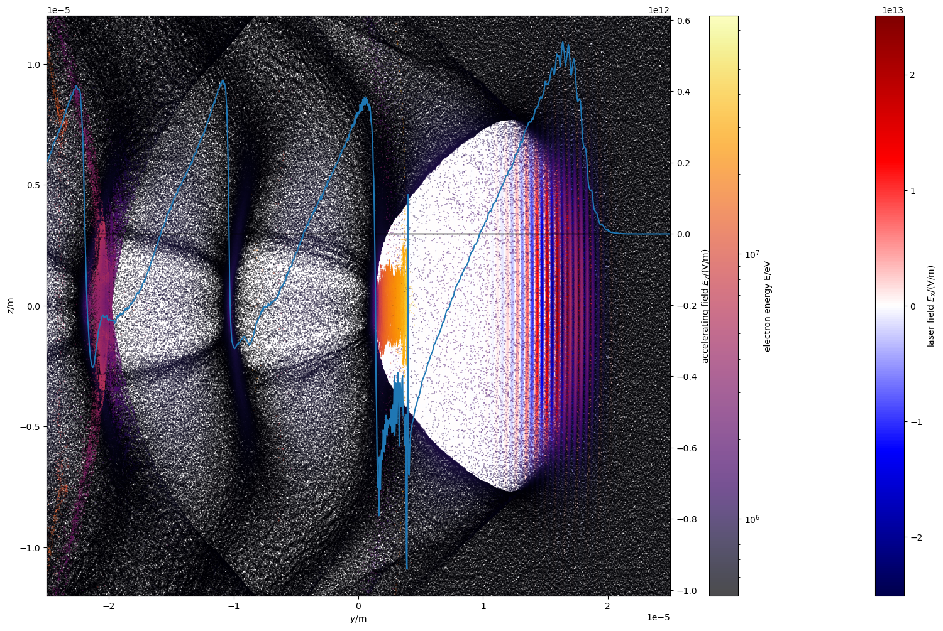
Laser WakeField Acceleration (LWFA)
·

Slide 4
Solving the problem of Dephasing
1. TWEAC
Tilted Pulse fronts
...

Slide 5
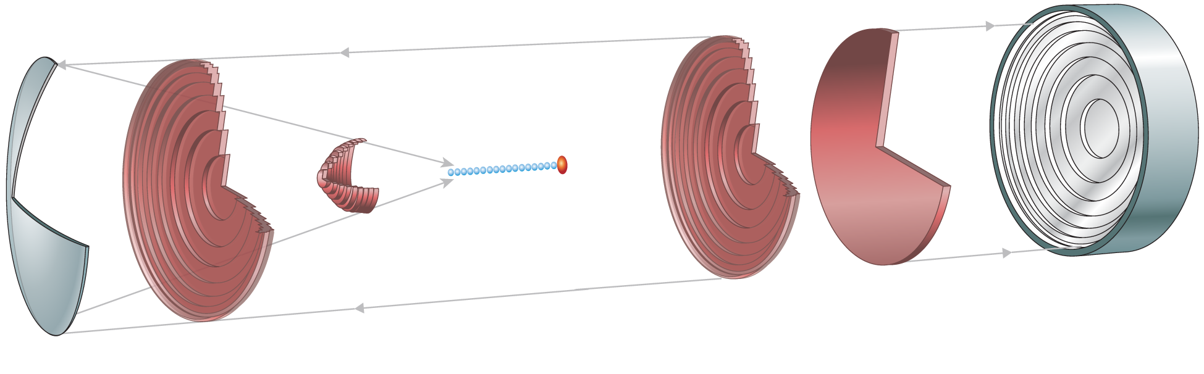
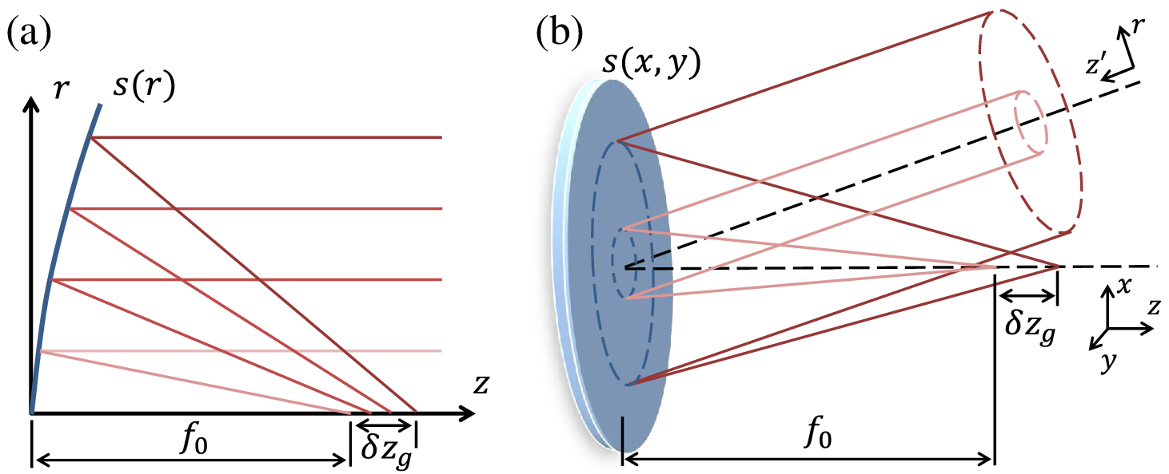
Solving the problem of Dephasing
2. Axiprabola flying focus lasers
Simpler setup using one laser and two optical elements
Radial group delay echelon
Axiparabola
Image taken from Palastro et al
Image taken from Smartsev et al

Slide 6
Lasy
A python library
h

Slide 7
Implementing the flying focus
Radial Group Delay Echelon (RGD)
Ebit laut pro que odi ducit perecum dest eiunt quam aliquam eles eos que volupta erferum dolupta tisquis nam, quis aborro volor mo vellori doloresed quiandi aliqui quae sinis doloribus pre nus maximporere nullit, es eum aspel is etur?
Ecepuda eperum, ut la quas commodis nimpor am voluptum, aut quas incimi, aut ad min plis molorrunto volupta tempore cusdanis
quae nis dollecearum doluptatem net at. Solo estibus daniatam et acculpa necte estet porroreria plit id ute disque parum aut endae
et, est dolendae arum doleste simodic tioremolum latur aliquia sint, se verchicipsam et lor mo vellori doloresed quiandi aliqui nobis
earunt et aut dolorpo repta.

Slide 8
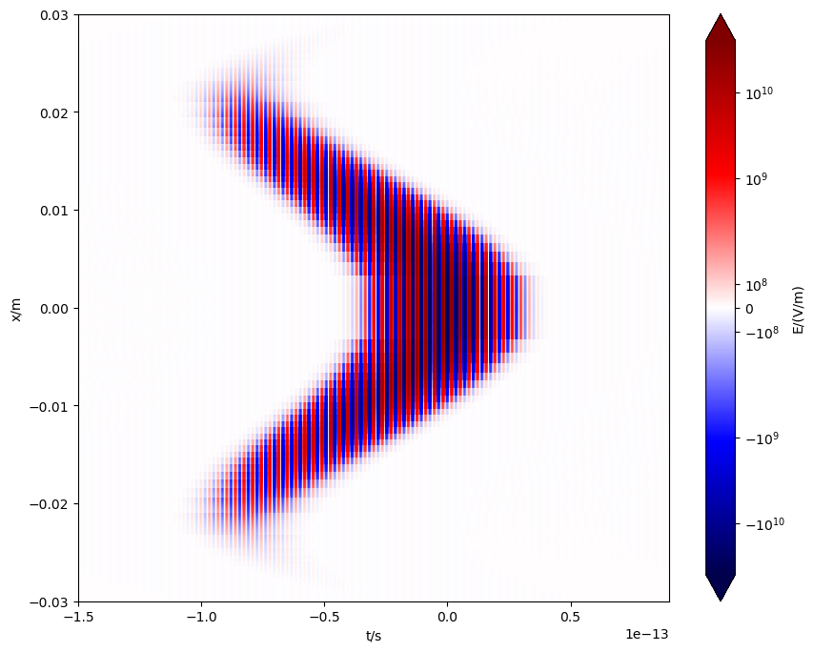
Implementing the flying focus
Radial Group Delay Echelon (RGD)
·

Slide 9
Implementing the flying focus
Axiparabola
Ebit laut pro que odi ducit perecum dest eiunt quam aliquam eles eos que volupta erferum dolupta tisquis nam, quis aborro volor mo vellori doloresed quiandi aliqui quae sinis doloribus pre nus maximporere nullit, es eum aspel is etur?
Ecepuda eperum, ut la quas commodis nimpor am voluptum, aut quas incimi, aut ad min plis molorrunto volupta tempore cusdanis
quae nis dollecearum doluptatem net at. Solo estibus daniatam et acculpa necte estet porroreria plit id ute disque parum aut endae
et, est dolendae arum doleste simodic tioremolum latur aliquia sint, se verchicipsam et lor mo vellori doloresed quiandi aliqui nobis
earunt et aut dolorpo repta.

Slide 10
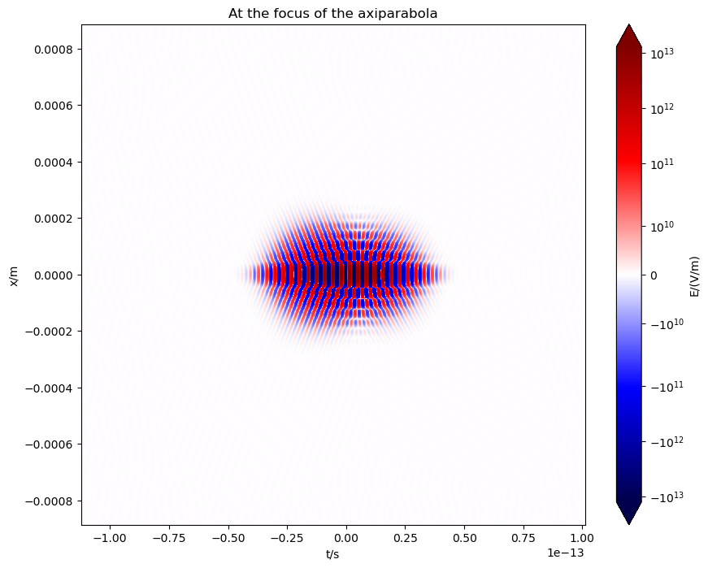
Implementing the flying focus
Axiparabola
·

Slide 11
Importing to PIConGPU
Using openPMD-compatible files
Ebit laut pro que odi ducit perecum dest eiunt quam aliquam eles eos que volupta erferum dolupta tisquis nam, quis aborro volor mo vellori doloresed quiandi aliqui quae sinis doloribus pre nus maximporere nullit, es eum aspel is etur?
Ecepuda eperum, ut la quas commodis nimpor am voluptum, aut quas incimi, aut ad min plis molorrunto volupta tempore cusdanis
quae nis dollecearum doluptatem net at. Solo estibus daniatam et acculpa necte estet porroreria plit id ute disque parum aut endae
et, est dolendae arum doleste simodic tioremolum latur aliquia sint, se verchicipsam et lor mo vellori doloresed quiandi aliqui nobis
earunt et aut dolorpo repta.

Slide 12
Testing the flying focus laser
1.
Ebit laut pro que odi ducit perecum dest eiunt quam aliquam eles eos que volupta erferum dolupta tisquis nam, quis aborro volor mo vellori doloresed quiandi aliqui quae sinis doloribus pre nus maximporere nullit, es eum aspel is etur?
Ecepuda eperum, ut la quas commodis nimpor am voluptum, aut quas incimi, aut ad min plis molorrunto volupta tempore cusdanis
quae nis dollecearum doluptatem net at. Solo estibus daniatam et acculpa necte estet porroreria plit id ute disque parum aut endae
et, est dolendae arum doleste simodic tioremolum latur aliquia sint, se verchicipsam et lor mo vellori doloresed quiandi aliqui nobis
earunt et aut dolorpo repta.

Slide 13
Testing the flying focus laser
2.
Ebit laut pro que odi ducit perecum dest eiunt quam aliquam eles eos que volupta erferum dolupta tisquis nam, quis aborro volor mo vellori doloresed quiandi aliqui quae sinis doloribus pre nus maximporere nullit, es eum aspel is etur?
Ecepuda eperum, ut la quas commodis nimpor am voluptum, aut quas incimi, aut ad min plis molorrunto volupta tempore cusdanis
quae nis dollecearum doluptatem net at. Solo estibus daniatam et acculpa necte estet porroreria plit id ute disque parum aut endae
et, est dolendae arum doleste simodic tioremolum latur aliquia sint, se verchicipsam et lor mo vellori doloresed quiandi aliqui nobis
earunt et aut dolorpo repta.

Slide 14
Conclusion
Remaining possible reasons for [problem]
Zhg
Pvcödkv
Lcpsl
·

Slide 15
Outlook
Stuff
Zhg
Pvcödkv
Lcpsl
·

Slide 16
References
Zhg
Pvcödkv
Lcpsl
·

Slide 17
Titel
Untertitel
Ebit laut pro que odi ducit perecum dest eiunt quam aliquam eles eos que volupta erferum dolupta tisquis nam, quis aborro volor mo vellori doloresed quiandi aliqui quae sinis doloribus pre nus maximporere nullit, es eum aspel is etur?
Ecepuda eperum, ut la quas commodis nimpor am voluptum, aut quas incimi, aut ad min plis molorrunto volupta tempore cusdanis
quae nis dollecearum doluptatem net at. Solo estibus daniatam et acculpa necte estet porroreria plit id ute disque parum aut endae
et, est dolendae arum doleste simodic tioremolum latur aliquia sint, se verchicipsam et lor mo vellori doloresed quiandi aliqui nobis
earunt et aut dolorpo repta.

Slide 18
2-spaltiges Layout mit Bildern
Inhalt 1
Inhalt 2
Weitere Informationen
Weitere Informationen

Slide 19
Titel
Untertitel
Ebit laut pro que odi ducit perecum dest eiunt quam aliquam eles eos que volupta erferum dolupta tisquis nam, quis aborro volor mo vellori doloresed quiandi aliqui quae sinis doloribus pre nus maximporere nullit, es eum aspel is etur?
Ecepuda eperum, ut la quas commodis nimpor am voluptum, aut quas incimi, aut ad min plis molorrunto volupta tempore cusdanis
quae nis dollecearum doluptatem net at. Solo estibus daniatam et acculpa necte estet porroreria plit id ute disque parum aut endae
et, est dolendae arum doleste simodic tioremolum latur aliquia sint, se verchicipsam et lor mo vellori doloresed quiandi aliqui nobis
earunt et aut dolorpo repta.

Slide 20
Checkliste für PowerPoint Vorlagen
Design & Lesbarkeit
Verwendung von Farben außerhalb des Corporate Designs nur bei funktionalem Bedarf
Nur zulässig, wenn z. B. in Diagrammen bestimmte Farben eine inhaltlich definierte Bedeutung haben.
In allen anderen Fällen ausschließlich CD-konforme Farben verwenden.
Keine Schatteneffekte, Verläufe und Outline Effekte
Weder auf grafischen Elementen, noch auf Bildern oder Texten verwenden.
Keine abgerundeten Kanten bei grafischen Elementen
Gilt für Buttons, Flächen, Bilder und sonstige grafische Elemente.
Abstände zwischen Bildern und Texten konsequent einhalten
Besonders bei nebeneinander platzierten Bildern muss der Abstand gleichmäßig und optisch ausgewogen sein. Einheitliche Abstände sorgen für ein professionelles und aufgeräumtes Erscheinungsbild.
Ausreichend Weißraum lassen
Trotz begrenztem Platz auf der Folie sollte immer genug Abstand zwischen den Elementen bleiben.
Weißraum sorgt für Übersicht und lenkt den Blick auf das Wesentliche.

